Slide 1

«Электрический ток в газах»
          преподаватель физики
          ГБОУ СПО
          «Невинномысский
          Энергетический
          Техникум»
          Пак Ольга Бен-Сер

Slide 2

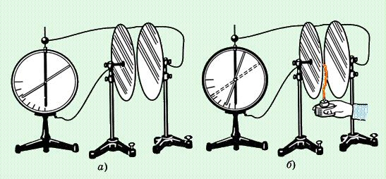
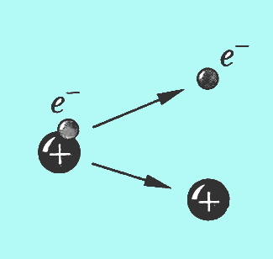
При комнатных температурах газы являются диэлектриками.
Нагревание газа или облучение ультрафиолетовыми, рентгеновскими и другими лучами вызывает ионизацию атомов или молекул газа. Газ становится проводником.
  Процесс протекания тока через газы
  называют электрическим разрядом в газах.
  Распад молекул газа на электроны и положительные ионы называется ионизацией газа

Slide 3
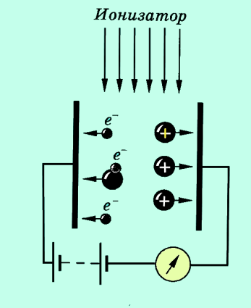
Механизм электропроводимости газов
Носители заряда возникают только при ионизации.
Носители зарядов в газах – электроны и ионы
Если ионы и свободные электроны оказываются во внешнем электрическом поле, то они приходят в направленное движение и создают электрический ток в газах.

Slide 4
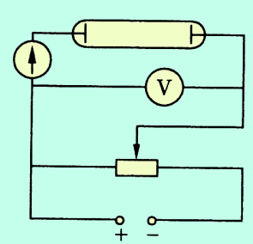
Несамостоятельный разряд
Явление протекания электрического тока через газ, наблюдаемое только при условии какого-либо внешнего воздействия на газ, называется несамостоятельным электрическим разрядом.
При отсутствии напряжения на электродах гальванометр, включенный в цепь покажет нуль. При небольшой разности потенциалов между электродами трубки заряженные частицы начнут перемещаться, возникает газовый разряд. Но не все образующиеся ионы доходят до электродов. По мере увеличения разности потенциалов между электродами трубки возрастает и сила тока в цепи.

Slide 5
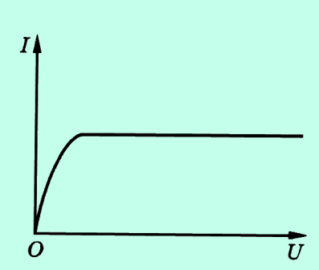
Несамостоятельный разряд
При некотором определенном напряжении, когда все заряженные частицы, образующиеся в газе ионизатором за секунду, достигают за это время электродов. Ток достигает насыщения.
    Вольт-амперная характеристика несамостоятельного разряда

Slide 6
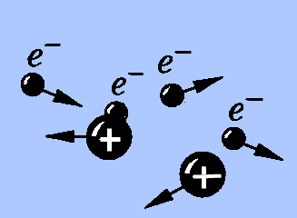
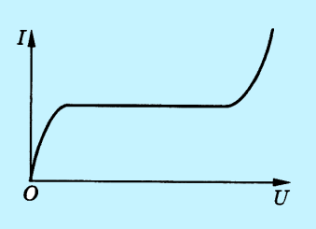
Самостоятельный разряд
Явление прохождения через газ электрического тока, не зависящего от внешних ионизаторов называется самостоятельным газовым разрядом в газе.
Электрон, ускоряясь электрическим полем, на своем пути к аноду сталкивается с ионами и нейтральными молекулами. Его энергия пропорциональна напряженности поля и длине свободного пробега электрона. Если кинетическая энергия электрона превосходит работу, которую нужно совершить, чтобы ионизировать атом, то при столкновении электрона с атомом происходит его ионизация, называемая ионизацией электронным ударом.
Лавинообразное нарастание числа заряженных частиц в газе может начаться под воздействием сильного электрического поля. Ионизатор в этом случае уже не нужен.

Slide 7
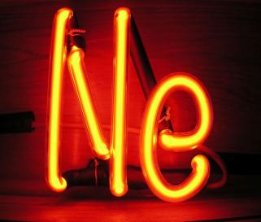
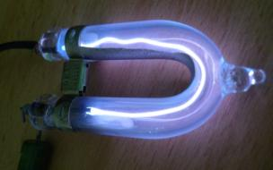
Типы самостоятельного разряда
Тлеющий разряд-
Разряд в разряженном газе, возникающий при низких давлениях ( 1-10Па), сопровождающийся свечением трубки
применение: газосветные трубки для рекламы ( оранжево-красное свечение возникает при наполнении трубки неоном, в аргоне имеет синевато-зеленоватый цвет), в лампах дневного света используют разряд в парах ртути, газовые лазеры.

Slide 8
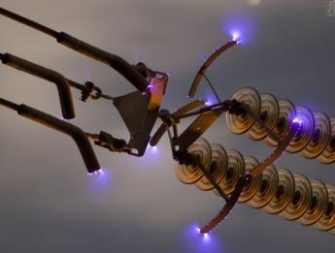

Типы самостоятельного разряда
Коронный разряд наблюдается при атмосферном давлении в газе, находящимся в сильно неоднородном электрическом поле (около остриев, проводов линий высокого напряжения и т.д.) светящаяся область которого часто напоминает корону (поэтому его и назвали коронным)

Slide 9
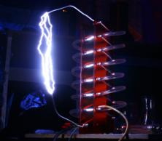
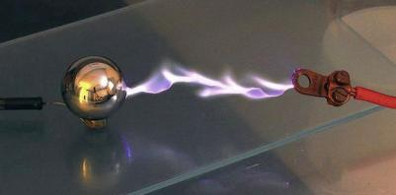
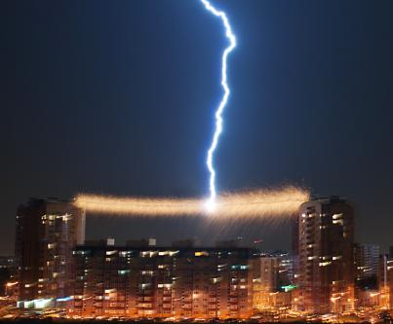
Типы самостоятельного разряда
Искровой разряд-
Прерывистый разряд в газе, происходящий при большой напряженности электрического поля (около 3МВ/м) в воздухе при атмосферном давлении.
Искровой разряд в отличии от коронного , приводит к пробою воздушного промежутка.
применение: молния, для зажигания горючей смеси в ДВС, электроискровой обработки металлов

Slide 10
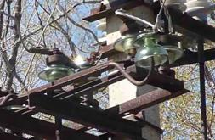
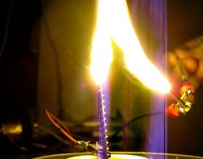
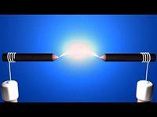
Типы самостоятельного разряда
Дуговой разряд -(электрическая дуга) разряд в газе, происходящий при атмосферном давлении и небольшой разности потенциалов между близко расположенными электродами, но сила тока в электрической дуге достигает десятки ампер.
Применение: прожектор, электросварка, резание тугоплавких металлов.

Slide 11
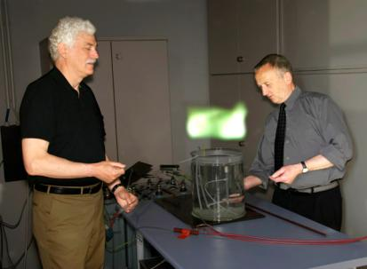
Плазма
При достаточно низких температурах все вещества находятся в твердом состоянии. При нагревании переходит в жидкое, а затем в газообразное.
Дальнейшее нагревание приводит к ионизации газа за счет столкновения быстро движущихся атомов и молекул. Вещество переходит в новое состояние, называемое плазмой

Slide 12
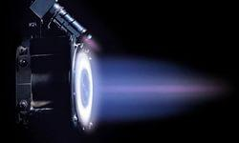
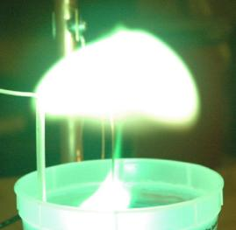
Плазма
Плазма- это частично или полностью ионизированный газ, в котором плотности положительных и отрицательных зарядов практически одинаковы.
Количественной характеристикой плазмы является степень ионизации.
В зависимости от степени ионизации плазма подразделяется на слабо ионизированную (доли процентов, в природных условиях являются верхние слои атмосферы), частично ионизированную (несколько процентов) и полностью ионизированную (близка к 100%, солнце, горячие звезды, некоторые межзвездные облака).

Slide 13
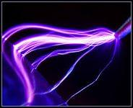
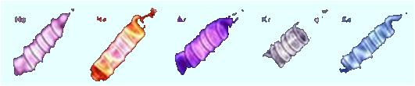
СПАСИБО ЗА ВНИМАНИЕ

